Slide 1
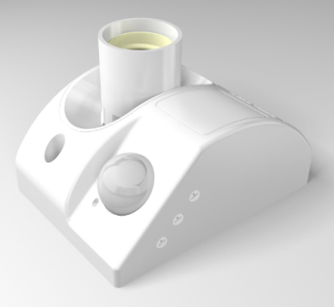
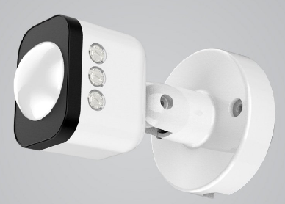
GIỚI THIỆU THIẾT BỊ CẢM BIẾN

Slide 2
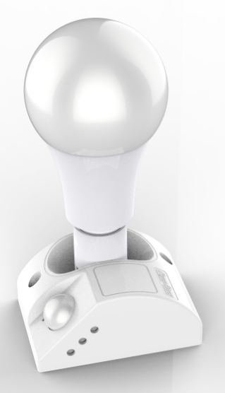
ĐUI CẢM BIẾN
Xoay dọc theo các nấc
Model | ĐCB01.PIR E27/60W
Dải điện áp hoạt động | (180 ÷ 250) V
Tải công công suất | ≤ 60W
Kiểu đầu đèn | E27
Tuổi thọ | 30.000 h
Vật liệu | Nhựa ABS
Kích thước | 100x73x64 mm
Khi cường độ ánh sáng môi trường nhỏ hơn mức cảm biến cài đặt và phát hiện chuyển động trong phạm vi hoạt động của cảm biến, đèn sáng
Sau khoảng thời gian cài đặt nếu không phát hiện chuyển động trong phạm vi hoạt động của cảm biến, cảm biến sẽ tự động tắt đèn
Điều chỉnh được góc chiếu sáng của đèn theo nhu cầu sử dụng

Slide 3
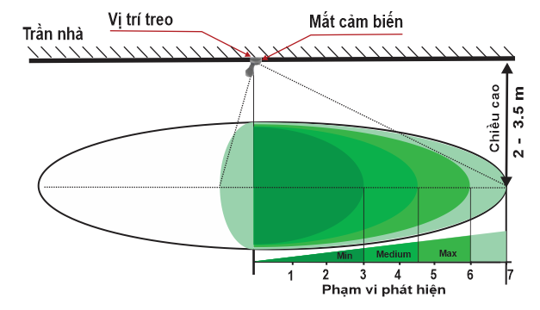
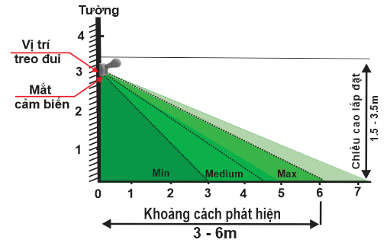
TIME
3s - 15 phút
Gắn tường: 3m – 6m
Gắn trần : 3m – 6m
SEN
LUX
30 lux – OFF Photo

Slide 4
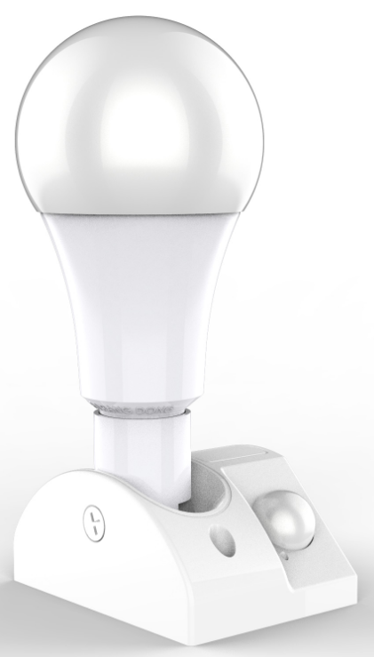
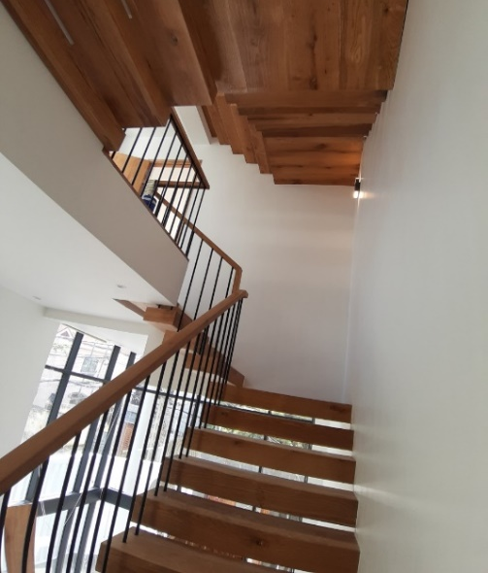
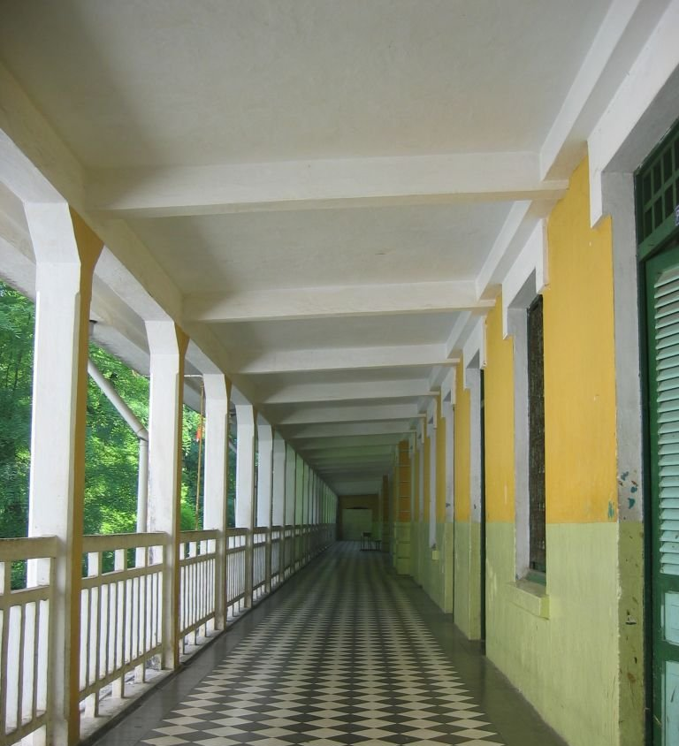
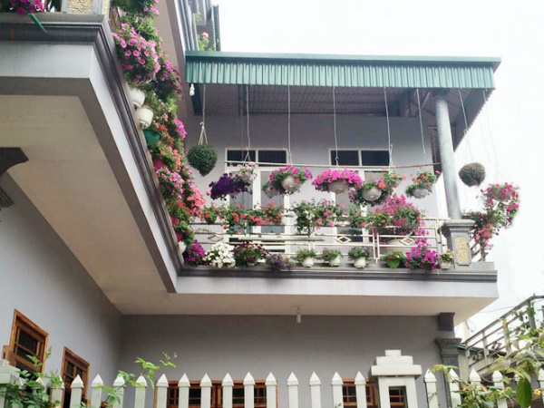
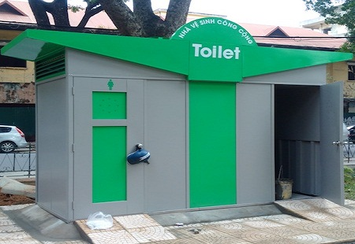
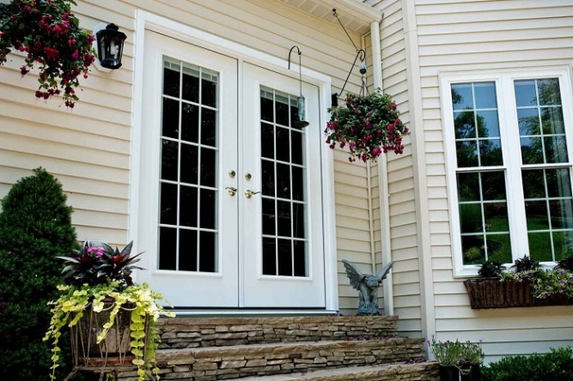
Lưu ý: Đui không đi kèm bóng
ỨNG DỤNG
Hành lang
Cầu thang
Ban công
Nhà vệ sinh
Trước cửa nhà

Slide 5
SO SÁNH
Mục | Chỉ tiêu |  | Rạng Đông | Kawasan
Kết quả đo mẫu | Công suất | Công bố | tối đa 300W | tối đa 25W
 | Dải điện áp hoạt động | Công bố | 170V ÷ 250V | 180V ÷ 240V
 |  | Kết quả đo thực tế |  | 120V ÷ 260V
 | Loại cảm biến |  | PIR + Photo
 | K/c phát hiện | Công bố | Gắn trần cao 3m: (3 ÷ 6) m Gắn dọc: (3 ÷ 8) m | (3 ÷ 6) m
 |  | Kết quả đo thực tế |  | (3 ÷ 4) m
 | Góc phát hiện | Công bố |  | 360 độ
 |  | Kết quả đo thực tế |  | (70 ÷ 80) độ
 | Thời gian giữ sáng | Công bố | (3 ÷ 900) s | (30 ÷ 300) s
 |  | Kết quả đo thực tế |  | (30 ÷ 300) s
 | Mức cảm biến ánh sáng | Công bố | (30 ÷ OFF) lux | (5 ÷ 800) lux
 |  | Kết quả đo thực tế |  | (5 ÷ 800) lux
 | Khác |  | Điều chỉnh góc chiếu sáng cảu đèn

Slide 6
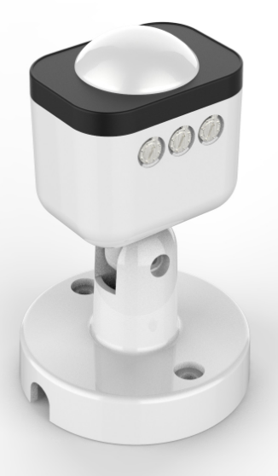
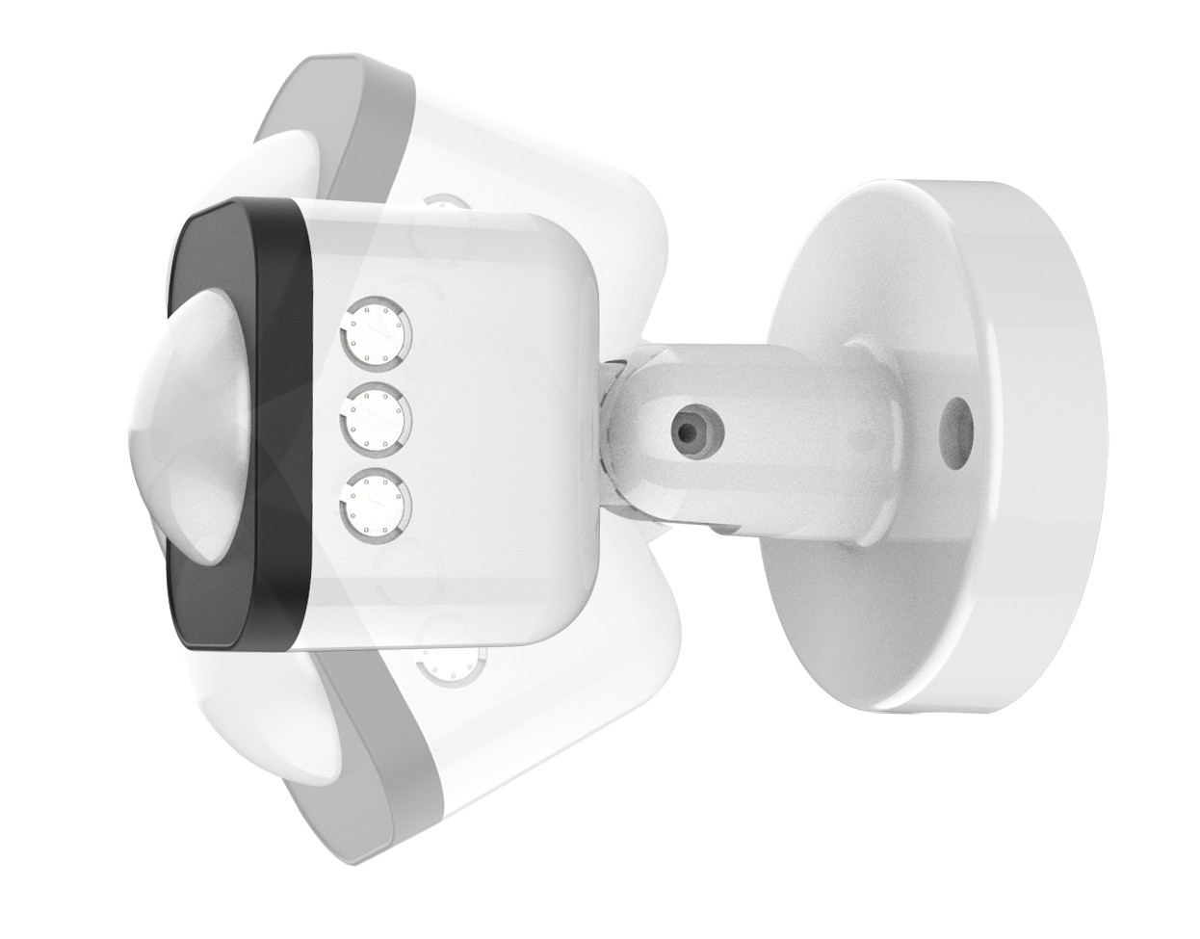
CẢM BIẾN RỜI
Xoay dọc 90 độ
Xoay ngang 360 độ
Model | CB01.PIR 300W
Dải điện áp hoạt động | (180 ÷ 250)V
Tải công suất | ≤ 300W
Điều chỉnh thông số | Điều chỉnh bằng chiết áp
Tuổi thọ | 30.000 h
Vật liệu thân | Nhựa ABS
Tuổi thọ | 20.000h
Kích thước | 113x70x70 mm
Khi cường độ ánh sáng môi trường nhỏ hơn mức cảm biến cài đặt và phát hiện chuyển động trong phạm vi hoạt động của cảm biến, cảm biến sẽ tự động cấp nguồn cho tải hoạt động
Sau khoảng thời gian cài đặt nếu không phát hiện chuyển động trong phạm vi hoạt động của cảm biến, cảm biến sẽ tự động tắt nguồn cho tải

Slide 7
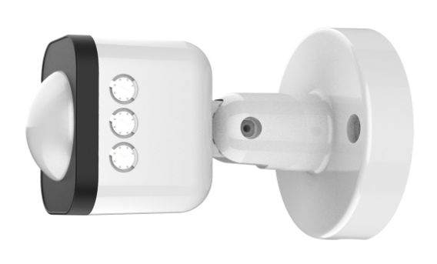
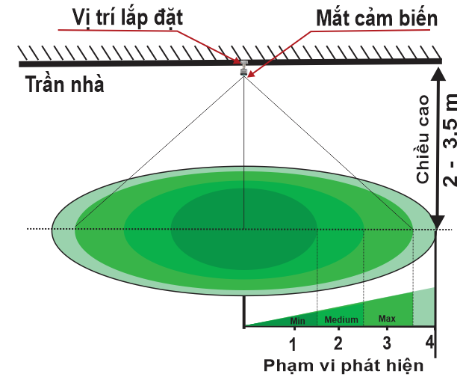
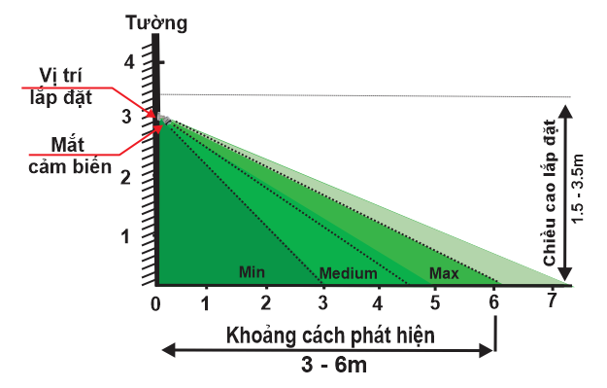
TIME
3s - 15 phút
SEN
Gắn tường: 3m – 6m
Gắn trần : 1.5m – 3.5m
LUX
30 lux – OFF Photo

Slide 8
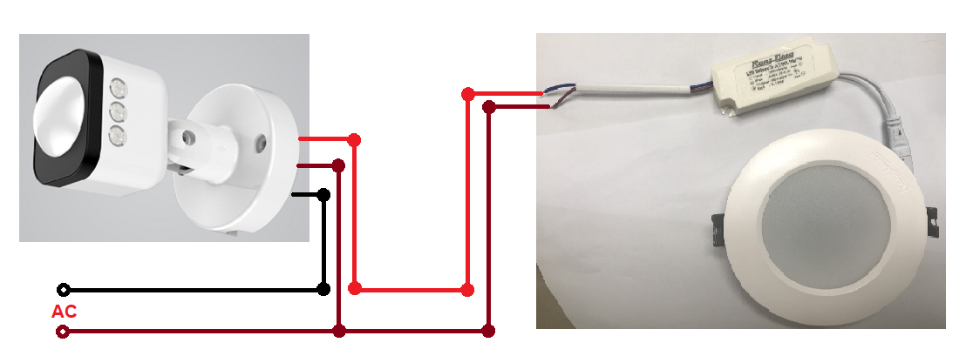
HƯỚNG DẪN SỬ DỤNG
Lưu ý: Sử dụng được cho đèn đơn lẻ hoặc nhóm đèn hoặc các thiết bị báo âm thanh chống để chống trộm

Slide 9
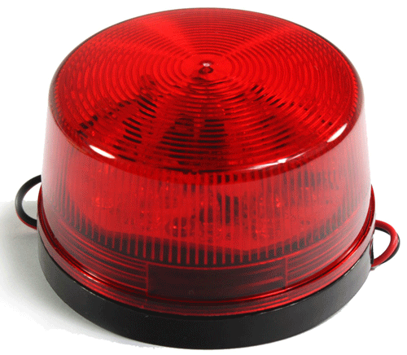
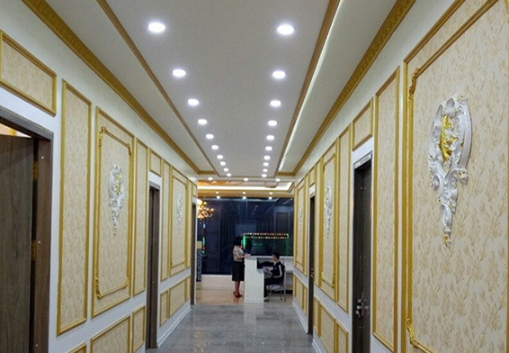
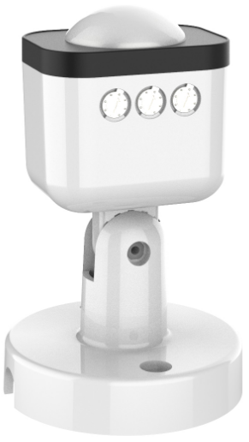
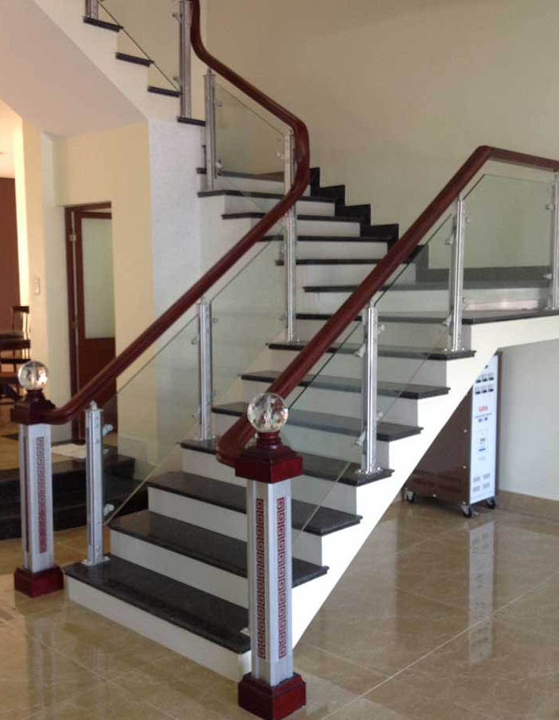
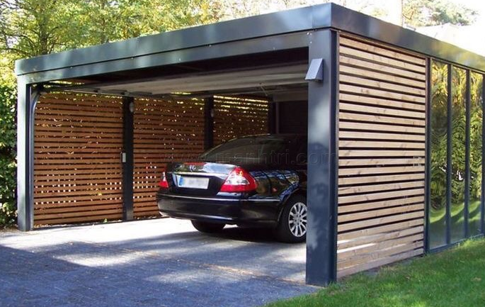
ỨNG DỤNG

